Slide 1
MAPBIOMAS ATMOSFERA | Validação metodológica
01
VALIDAÇÃO INTEGRADA
DAS ONDAS DE CALOR
Validação dos produtos V1/V2 com estações meteorológicas + diagnóstico da Tmax diária usada no ERA5-Land
1985 a 2025
MapBiomas Atmosfera
versão de discussão técnica | decisão de publicação

Slide 2
MAPBIOMAS ATMOSFERA | Validação de ondas de calor
2
Resumo executivo
A evidência integrada sustenta a publicação da V2?
Resultado central
A V2 é claramente superior à V1 para dias/ocorrência. A nova análise da Tmax mostra viés frio do ERA5-Land, mas também um TX90 mais baixo no próprio ERA5, compensando parte do offset absoluto.
Recomendação
V2 para dias e ocorrência
Duração = cautela
0,71
12,2
+1,0
0,69
Pearson r
dias anuais
RMSE
dias/ano
Bias
dias/ano
F1
ocorrência
Tmax diária: r=0,66–0,96 | bias=-0,4 a -2,9 °C | F1(TX90)=0,40–0,76
Mensagem para a equipe
A evidência apoia a publicação da V2 para heatwave_days, event_count e ocorrência mensal/anual. Duração exige nota metodológica; o viés frio e a representatividade espacial do ERA5-Land devem ser documentados.
https://code.earthengine.google.com/5e5314a913e85c2ef0989900d38ec547
Fonte dos dados: MapBiomas / ERA5-Land / listas de eventos de estações meteorológicas

Slide 3
MAPBIOMAS ATMOSFERA | Validação de ondas de calor
3
Método do produto diário V2
Baseado no script WSDI/TX90 usado para gerar o binário diário.
1
Tmax diário
ERA5-Land: temperatura máxima diária por pixel.
2
Climatologia
1991-2020; janela centrada de 5 dias por dia-calendário.
TX90
+
6 dias
3
TX90
Percentil 90 de Tmax; 30 anos × 5 dias = 150 valores/pixel.
4
Dia quente
Tmax(dia) > TX90(dia-calendário).
5
Onda de calor
Dia pertence a uma sequência de ≥6 dias quentes consecutivos.
6
Saída diária
Imagem binária: 0 = sem onda; 1 = dia em onda de calor.
Regras especiais documentadas: 29/fev é excluído da climatologia; em anos bissextos usa o limiar de 28/fev. Bootstrap não foi aplicado.
Base metodológica: script HeatWaves V2 (WSDI/TX90), ERA5-Land daily maximum temperature.

Slide 4
MAPBIOMAS ATMOSFERA | Validação de ondas de calor
4
Da série diária à validação
A comparação usa a mesma regra temporal dos produtos agregados.
Binário diário
0/1
Agregações
mensais/anuais
Amostragem
urbana
Comparação
com estações
Coleções V1 e V2
dias, eventos, duração
centroide urbano 2025
métricas estatísticas
Regra-chave
eventos não são quebrados na virada de mês/ano
Convenção temporal dos indicadores
• heatwave_days: cada dia entra no mês/ano em que ocorreu.
• event_count: cada evento completo é contado no período em que termina.
• max_event_duration e mean_event_duration: calculadas apenas para eventos completos que terminam no período.
• Sem evento completo = duração indefinida, não zero.
Métricas usadas para defender a versão
Pearson r = variabilidade temporal | CCC = concordância | RMSE = erro típico | Bias = tendência média | F1/Recall = detecção de ocorrência
Fonte dos dados: MapBiomas / ERA5-Land / listas de eventos de estações meteorológicas

Slide 5
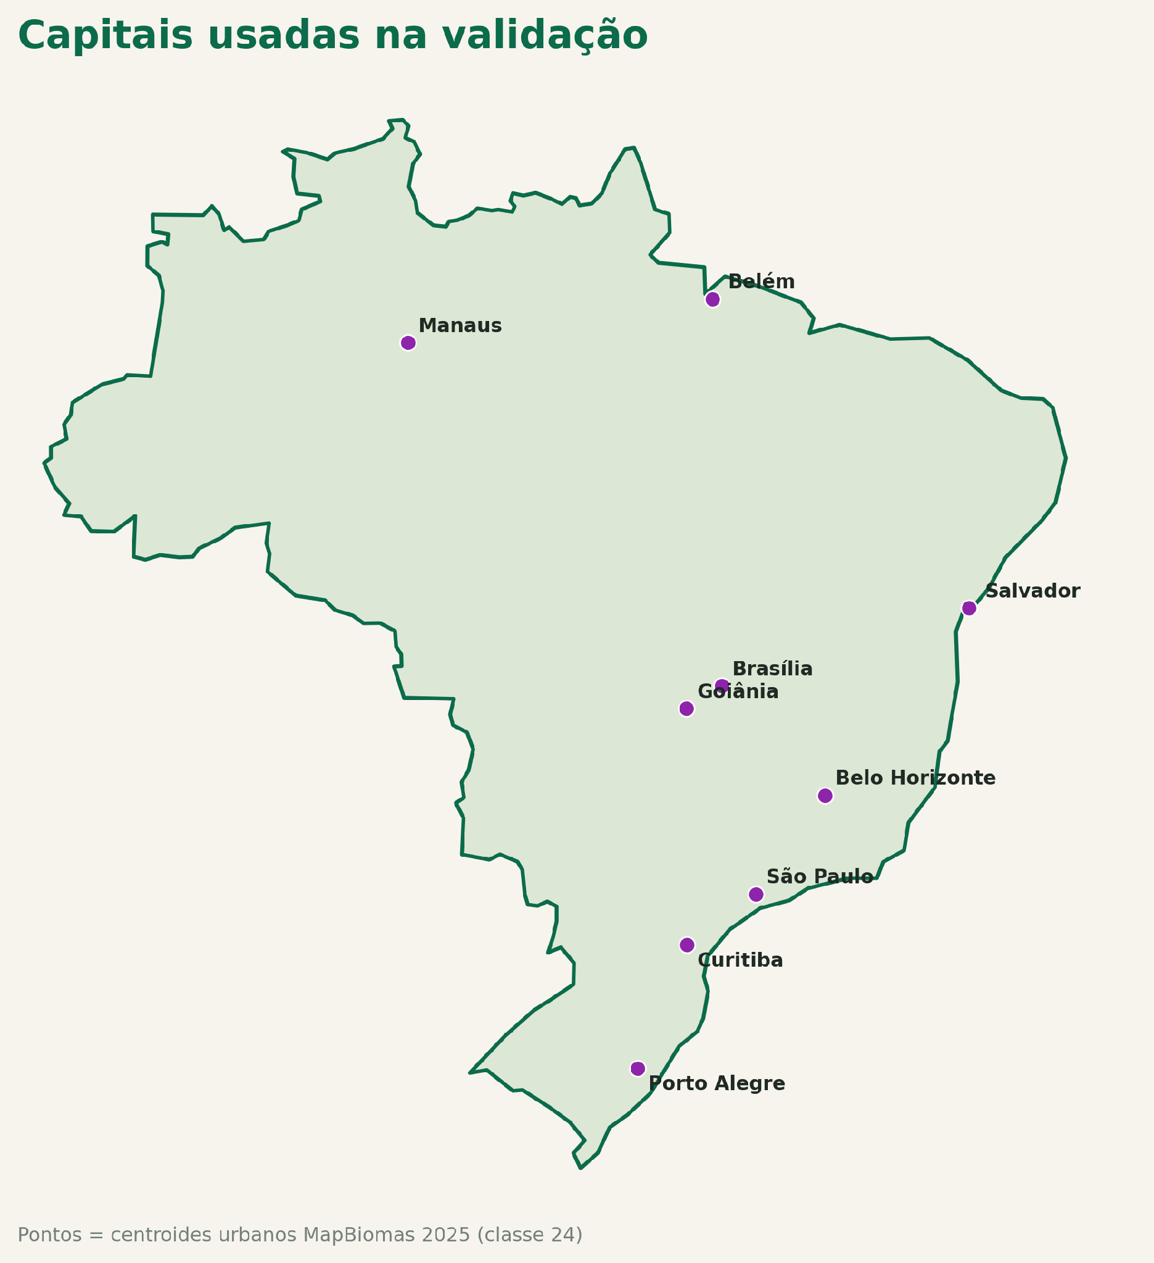
MAPBIOMAS ATMOSFERA | Validação de ondas de calor
5
Onde a validação foi feita
Nove capitais com listas de eventos de estações meteorológicas.
Ponto de comparação
Centroide ponderado pela área urbana MapBiomas 2025
(classe 24)
Uma localização fixa por cidade para 1985-2025
Por que centroide urbano?
Evita escolher uma estação isolada como referência espacial e aproxima a comparação da exposição urbana.
Fonte dos dados: MapBiomas / ERA5-Land / listas de eventos de estações meteorológicas

Slide 6
MAPBIOMAS ATMOSFERA | Validação integrada
6
Duas linhas de evidência complementares
A decisão de publicação não depende de uma única validação.
1
Validação do produto final
2
Validação do dado de entrada
Listas de eventos de estações → comparação com os agregados V1/V2.
Escalas: anual e mensal.
Indicadores: heatwave_days, event_count, duração máxima/média.
Métricas: Pearson r, CCC, RMSE, Bias, F1 e Recall.
Tmax diária das estações → ERA5-Land temperature_2m_max no mesmo ponto de referência urbana.
Período: 1985–2025.
Diagnósticos: bias/RMSE, sazonalidade, extremos, TX90, lag temporal e persistência ≥6 dias.
+
Convergência das duas linhas de evidência = argumento mais robusto para viabilidade de publicação.
Fonte dos dados: MapBiomas / ERA5-Land / estações meteorológicas

Slide 7
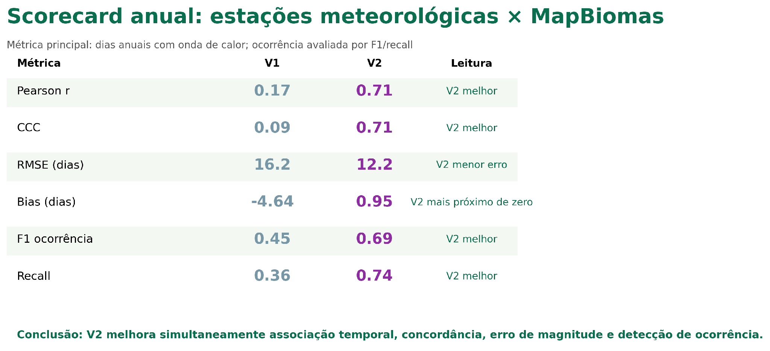
MAPBIOMAS ATMOSFERA | Validação de ondas de calor
7
Resultado anual: V2 é claramente superior
O ganho aparece simultaneamente em associação, erro, viés e detecção.
Leitura
Não é apenas maior correlação.
A V2 também reduz o erro e detecta mais eventos verdadeiros.
Fonte dos dados: MapBiomas / ERA5-Land / listas de eventos de estações meteorológicas

Slide 8
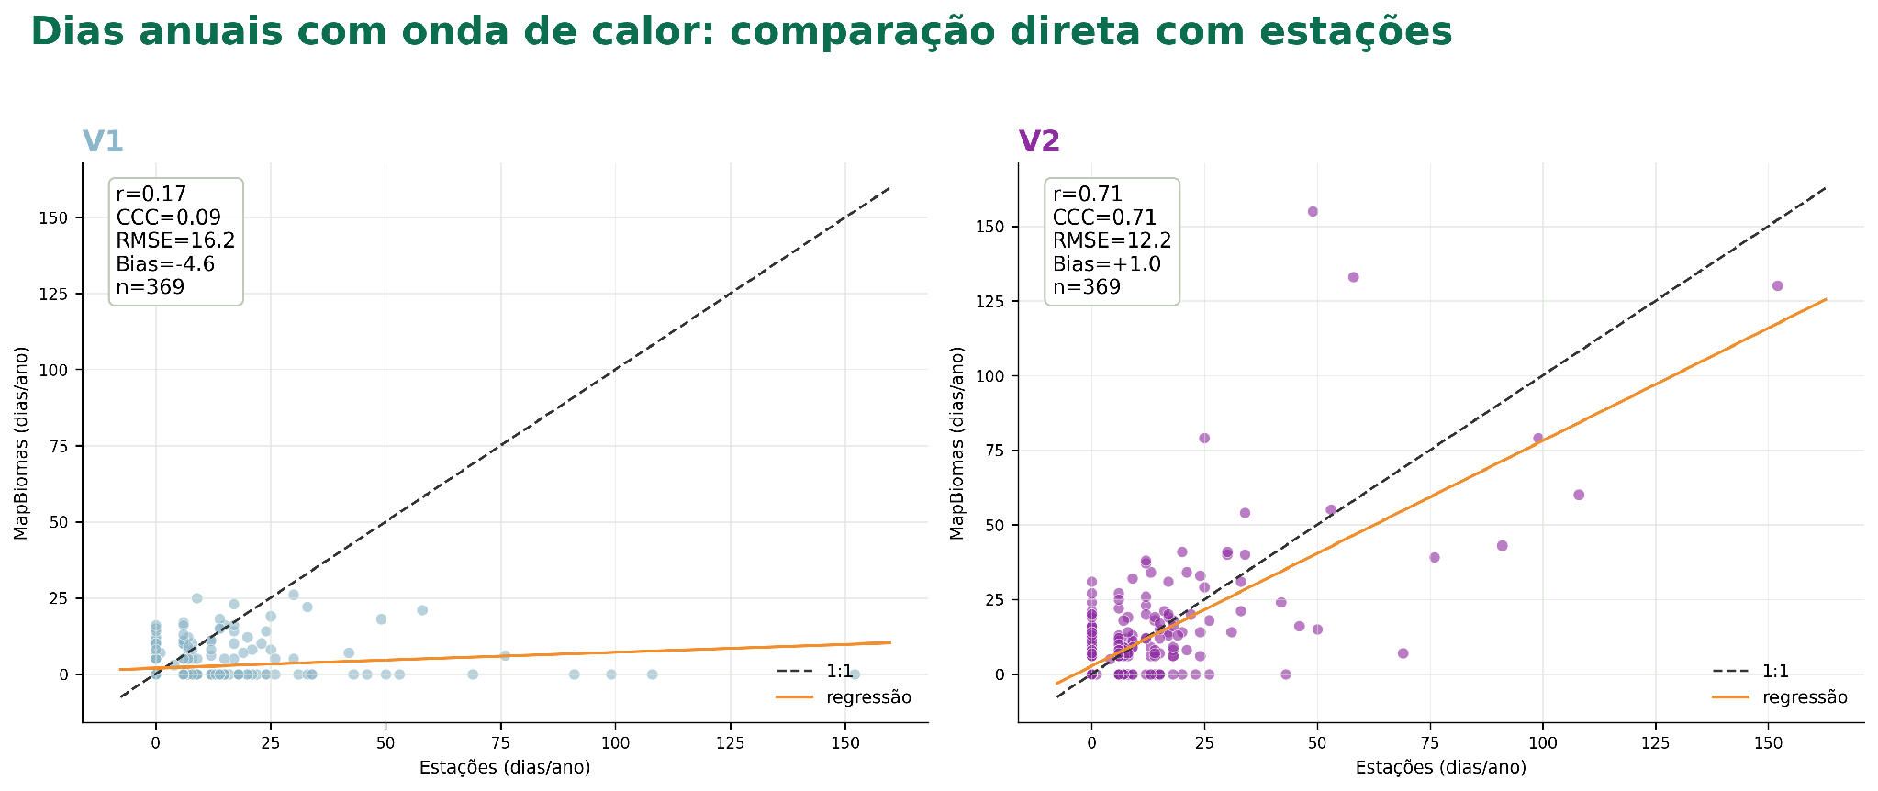
MAPBIOMAS ATMOSFERA | Validação de ondas de calor
8
Comparação direta: estações × MapBiomas
Cada ponto representa uma capital em um ano.
Linha 1:1 = concordância perfeita. Regressão em laranja. Métrica: dias anuais com onda de calor.

Slide 9
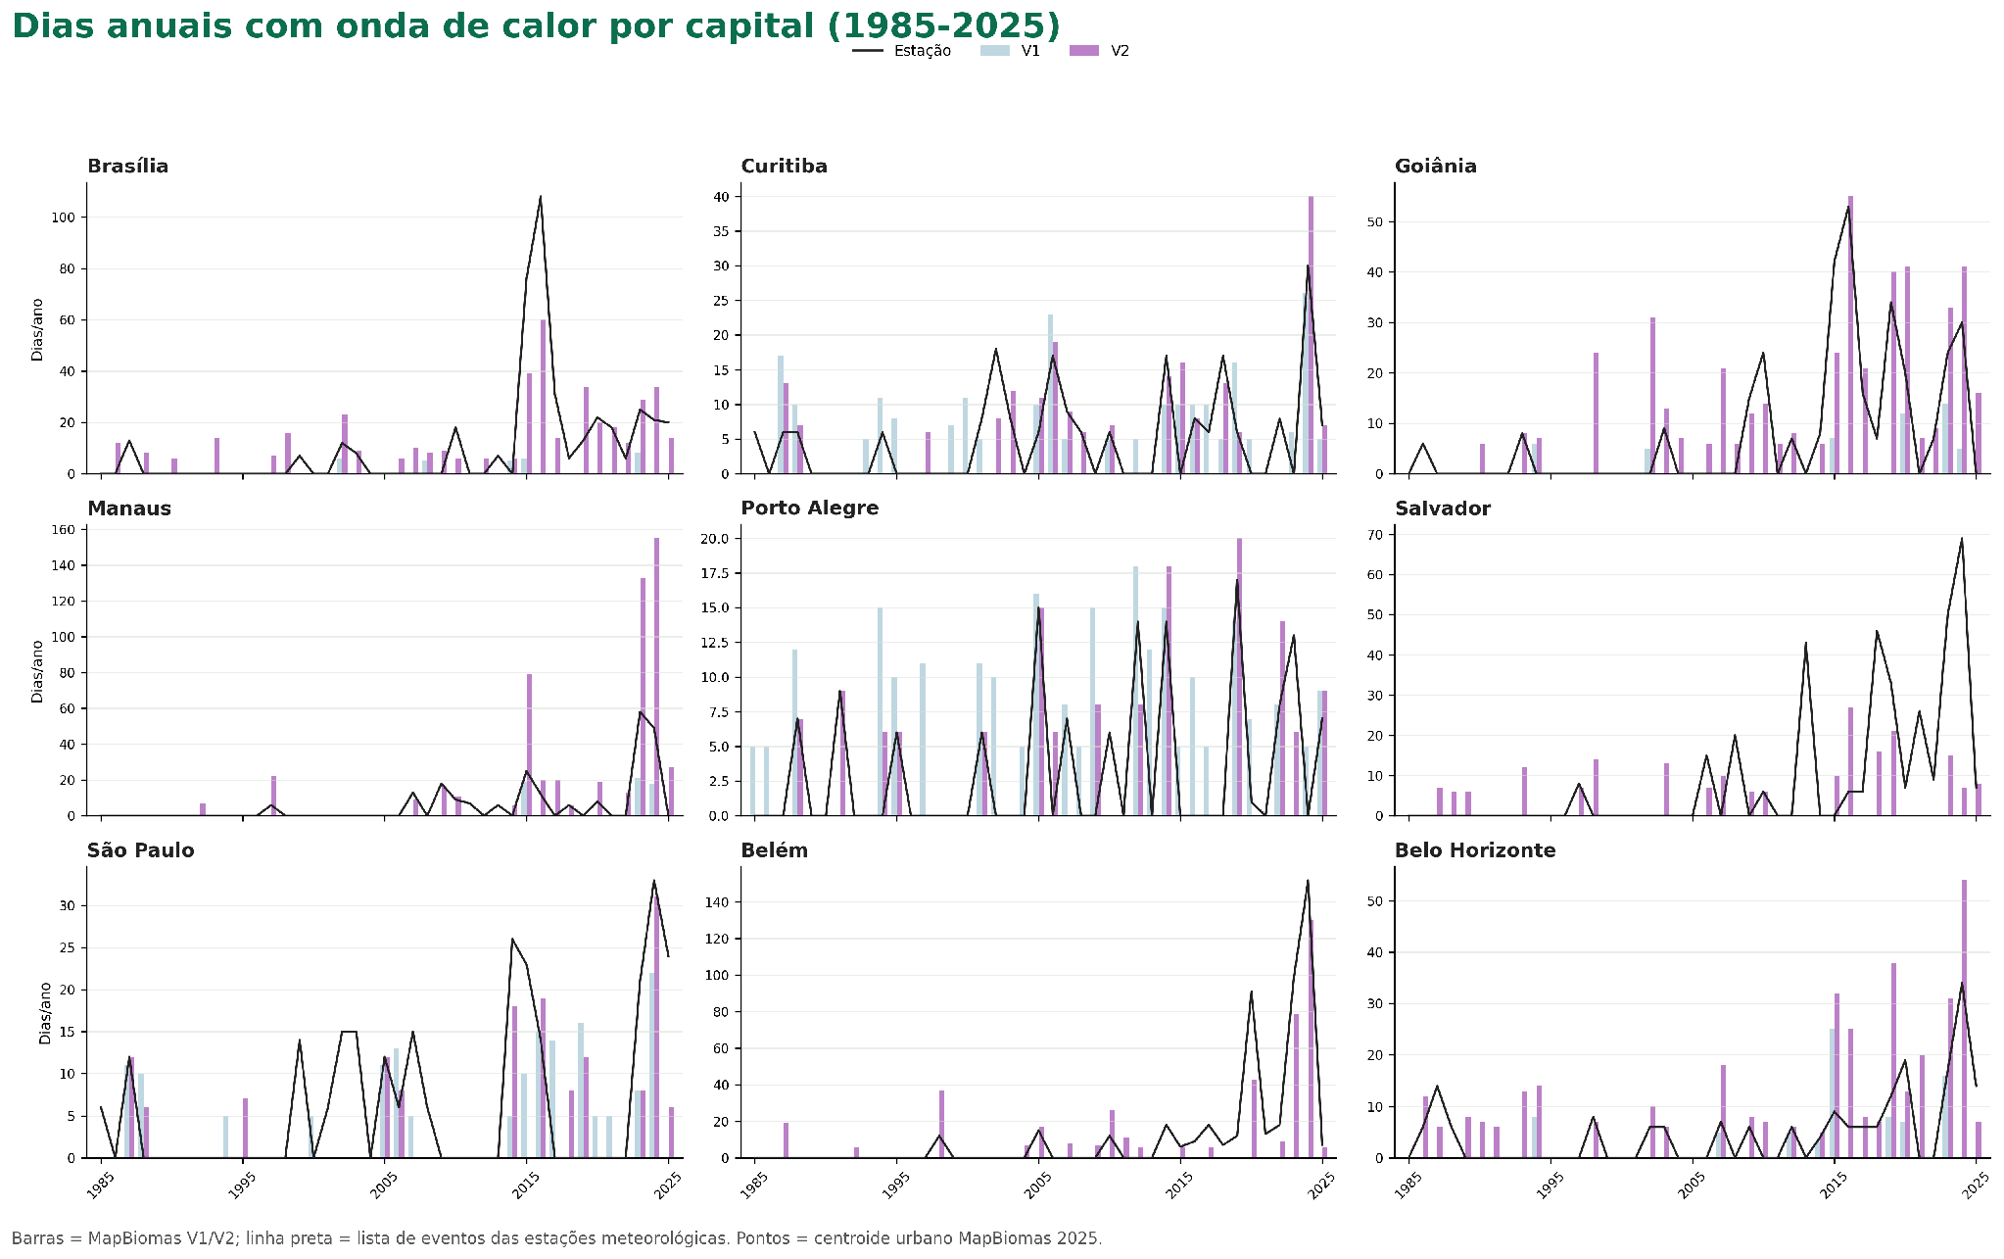
MAPBIOMAS ATMOSFERA | Validação de ondas de calor
9
Série bruta por capital e ano
Barras = V1/V2; linha preta = estação meteorológica.
Este gráfico é diagnóstico: mostra onde há não detecção, superestimação ou bons acertos ano a ano.

Slide 10
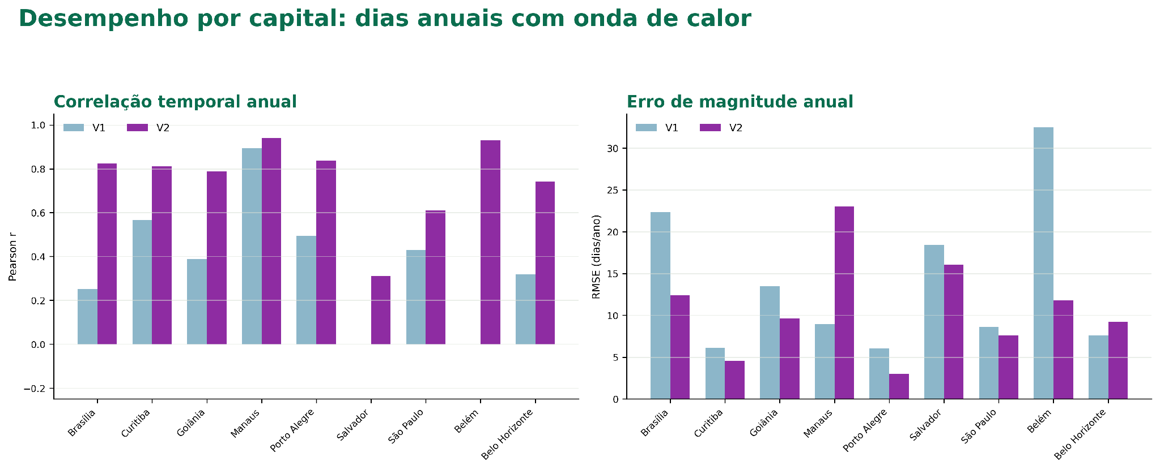
MAPBIOMAS ATMOSFERA | Validação de ondas de calor
10
Desempenho por capital
Correlação e erro devem ser avaliados juntos.
Correlação alta não garante erro baixo; Manaus e Belo Horizonte ilustram essa diferença.

Slide 11
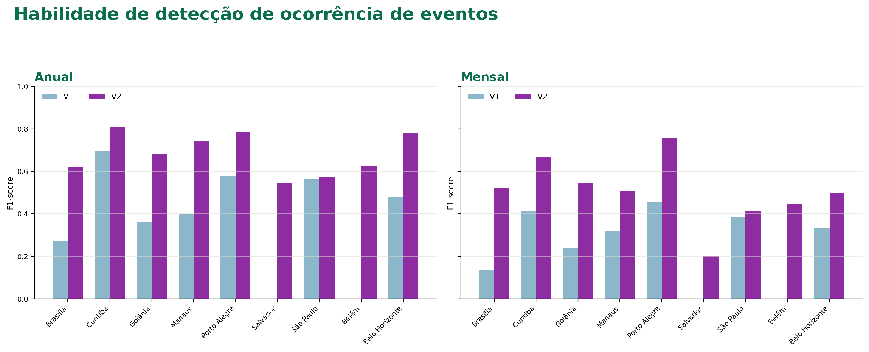
MAPBIOMAS ATMOSFERA | Validação de ondas de calor
11
Detecção de ocorrência: anual e mensal
F1-score combina precisão e recall para anos/meses com evento.
V2 detecta mais eventos verdadeiros, mas ainda exige cautela em falsos positivos.
Fonte dos dados: MapBiomas / ERA5-Land / listas de eventos de estações meteorológicas

Slide 12
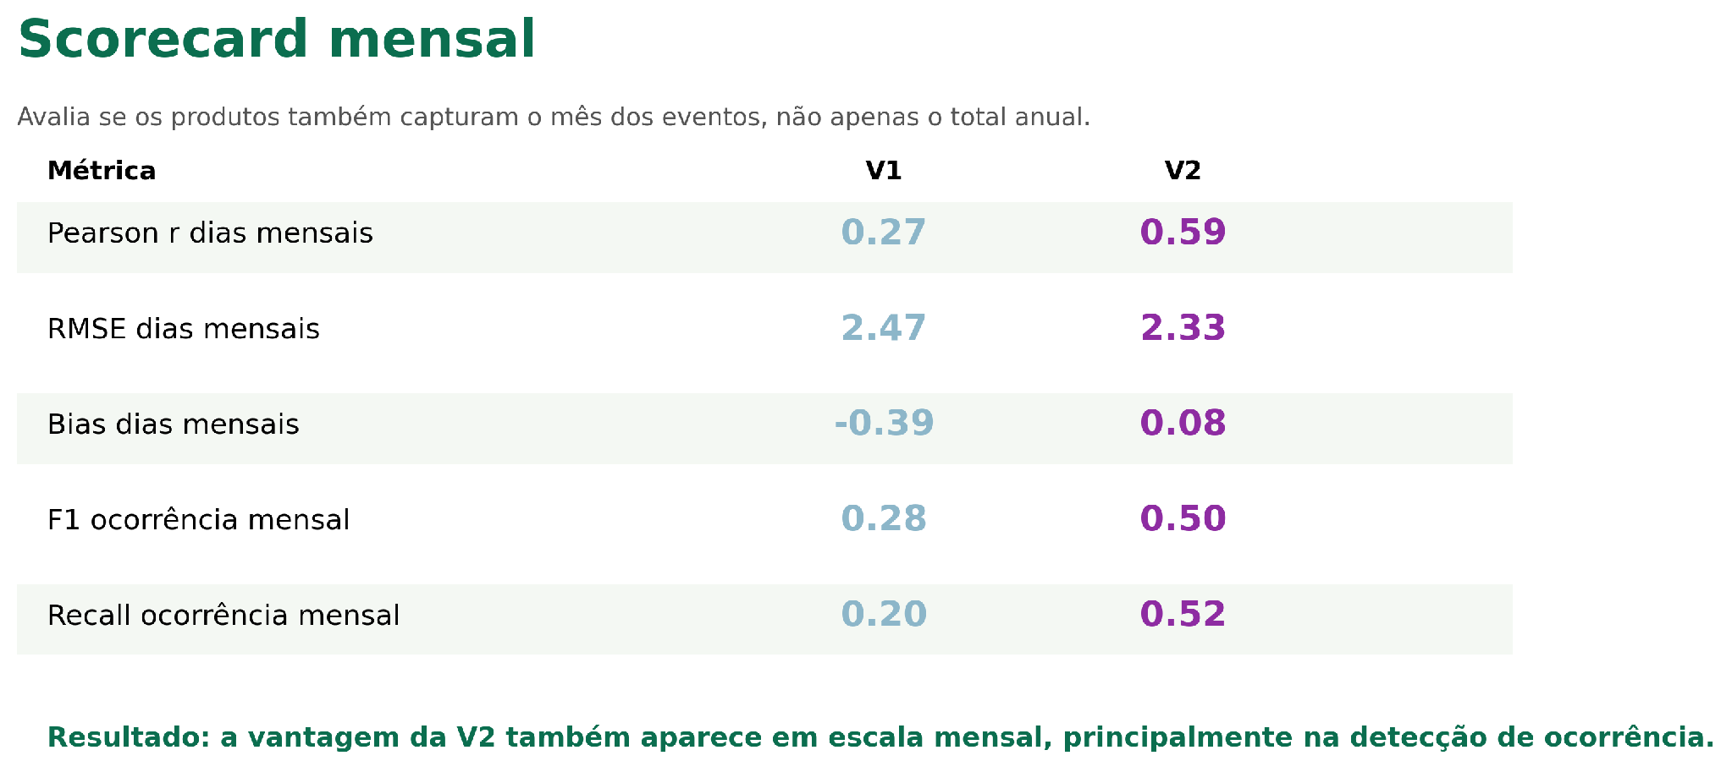
MAPBIOMAS ATMOSFERA | Validação de ondas de calor
12
Dados mensais: desempenho também melhora
A comparação mensal avalia se os produtos acertam a época dos eventos.
Resultado mensal
A V2 mantém vantagem na escala mensal, sobretudo na detecção de ocorrência.
Interpretação
O resultado mensal é mais exigente que o anual: além de detectar o evento, a versão precisa posicioná-lo no mês correto.
Métricas mensais calculadas para 9 capitais × 41 anos × 12 meses.

Slide 13
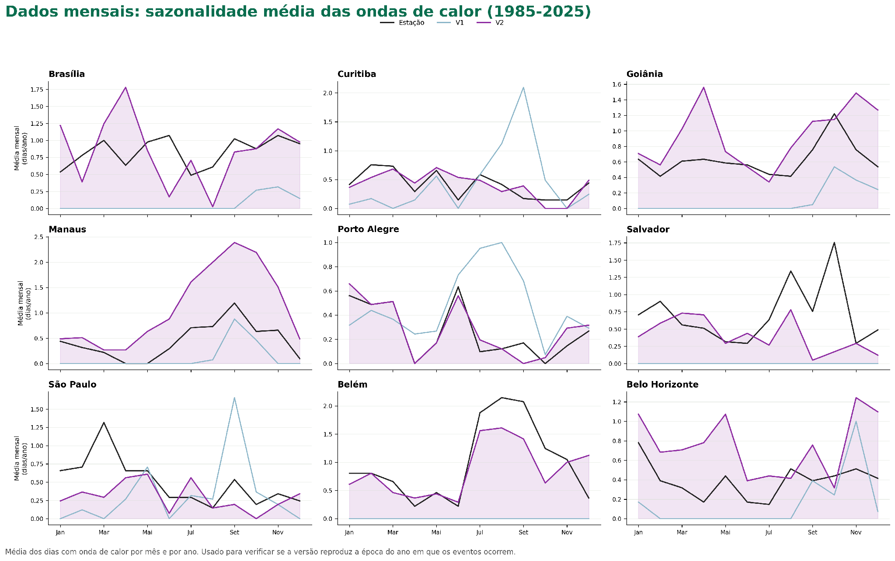
MAPBIOMAS ATMOSFERA | Validação de ondas de calor
13
Dados mensais: sazonalidade média por capital
Média mensal de dias com onda de calor por ano, 1985-2025.
Linhas: estação meteorológica, V1 e V2. Sombra roxa destaca a sazonalidade capturada pela V2.

Slide 14
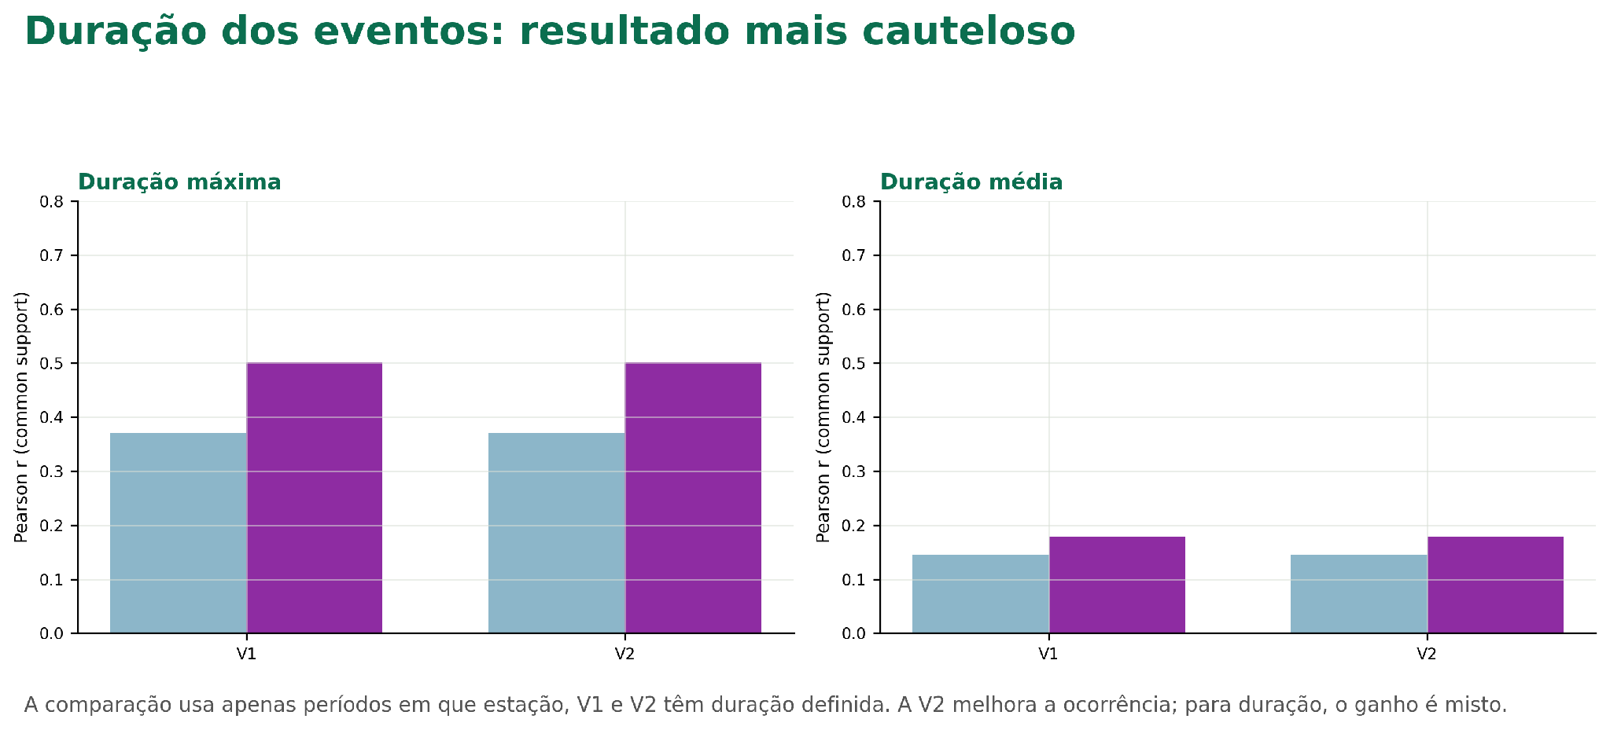
MAPBIOMAS ATMOSFERA | Validação de ondas de calor
14
Duração dos eventos: resultado mais cauteloso
A vantagem da V2 é forte em ocorrência; para duração, o resultado é misto.
Por que é mais difícil?
• Duração só existe quando há evento detectado.
• V1 e V2 detectam conjuntos diferentes de eventos.
• A comparação justa usa apenas períodos em que estação, V1 e V2 têm duração definida.
• Recomendação: publicar duração com nota metodológica e análise de sensibilidade.
Mensagem
V2 é recomendada para ocorrência e dias; duração requer cautela.
Fonte dos dados: MapBiomas / ERA5-Land / listas de eventos de estações meteorológicas

Slide 15
MAPBIOMAS ATMOSFERA | Validação integrada
15
Características da nova comparação de Tmax diária
O objetivo é entender onde, quando e por que ERA5-Land e estações divergem.
14.975
134.775
99,54%
100%
98,4–99,9%
dias por capital | 1985–2025
pares diários esperados
pares com observação
cobertura ERA5-Land
cobertura por capital
Referência espacial
Comparabilidade temporal
• Mesmo centroide urbano fixo usado na validação das ondas de calor.
• ERA5-Land: célula ~11 km; estação: observação pontual.
• O ponto ERA5 representa a exposição urbana média, não a coordenada exata da estação.
• Mesmas datas diárias de 1985–2025.
• Teste de lag em −2, −1, 0, +1, +2 dias.
• Em todas as capitais, a maior correlação ocorre em lag = 0.
• Não há evidência de um erro sistemático simples de calendário de 1 dia.
Cautela: diferenças podem refletir resolução espacial, altitude, ilha de calor urbana, posição/relocação da estação e não apenas erro da reanálise.
Fonte dos dados: MapBiomas / ERA5-Land / estações meteorológicas

Slide 16
MAPBIOMAS ATMOSFERA | Validação integrada
16
Tmax diária: boa covariação, mas viés frio sistemático
ERA5-Land acompanha a variabilidade diária, porém é mais frio que as estações em todas as capitais.
0,66–0,96
−0,4 a −2,9 °C
1,33–3,25 °C
Brasília
Pearson r diário
bias médio ERA5 − estação
RMSE diário
menor RMSE | 1,33 °C
Capital | Pearson r | Bias (°C) | RMSE (°C)
Brasília | 0.86 | -0.39 | 1.33
Curitiba | 0.94 | -1.97 | 2.51
Goiânia | 0.85 | -2.92 | 3.25
Manaus | 0.74 | -2.47 | 2.91
Porto Alegre | 0.96 | -1.61 | 2.28
Salvador | 0.85 | -1.93 | 2.23
São Paulo | 0.93 | -1.95 | 2.56
Belém | 0.66 | -1.67 | 2.19
Belo Horizonte | 0.88 | -2.02 | 2.49
Leitura técnica
• Porto Alegre, Curitiba e São Paulo têm correlações diárias muito altas.
• Brasília tem o menor erro absoluto.
• Goiânia e Manaus concentram os maiores desvios de magnitude.
• Correlação alta ≠ ausência de bias.
Fonte dos dados: MapBiomas / ERA5-Land / estações meteorológicas

Slide 17
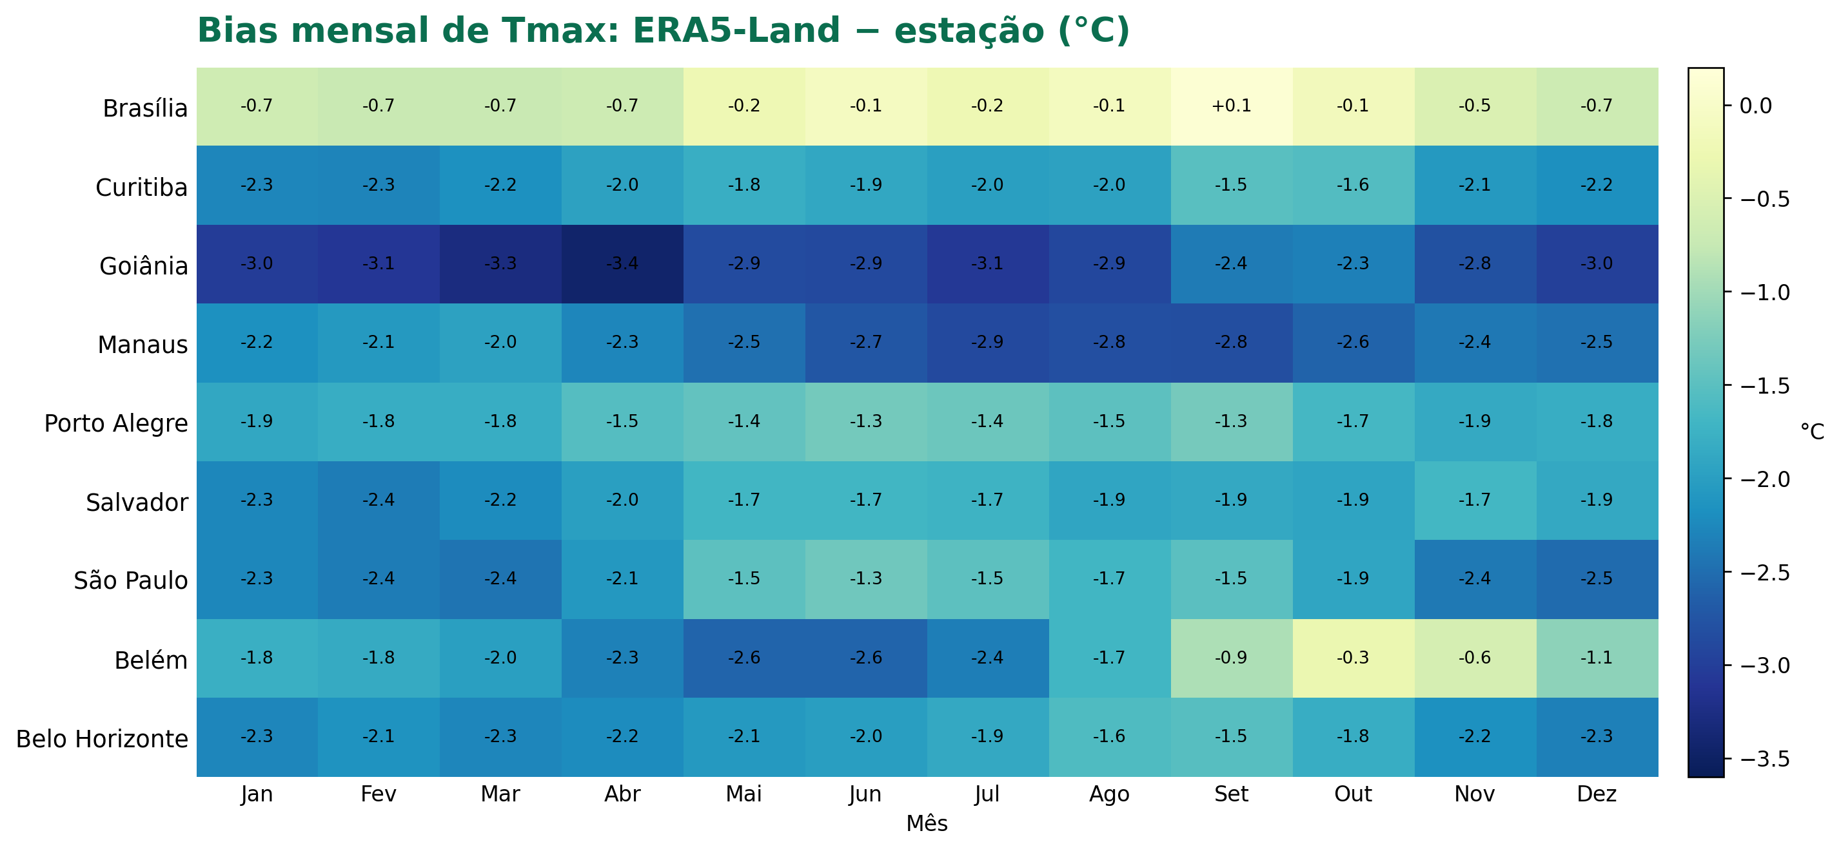
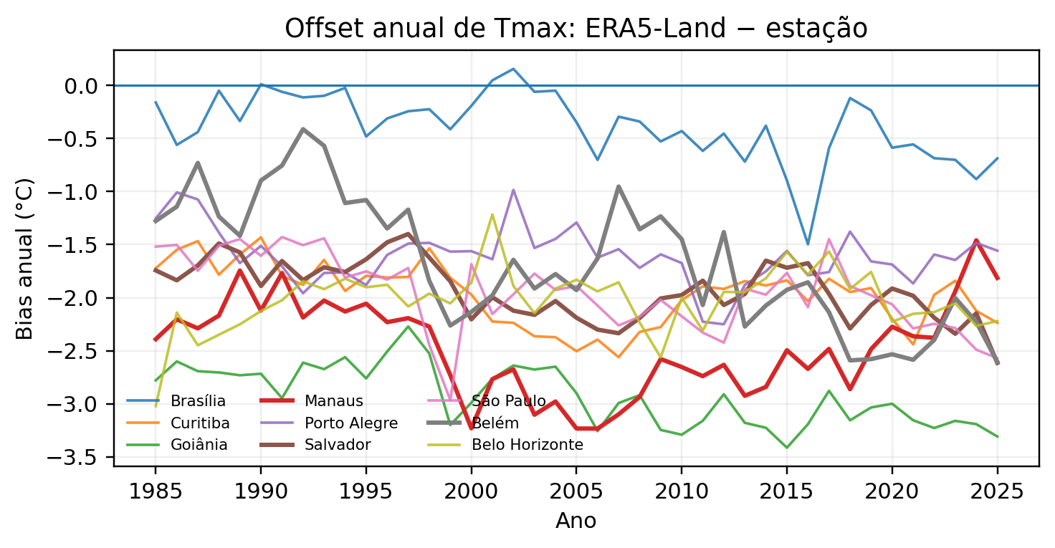
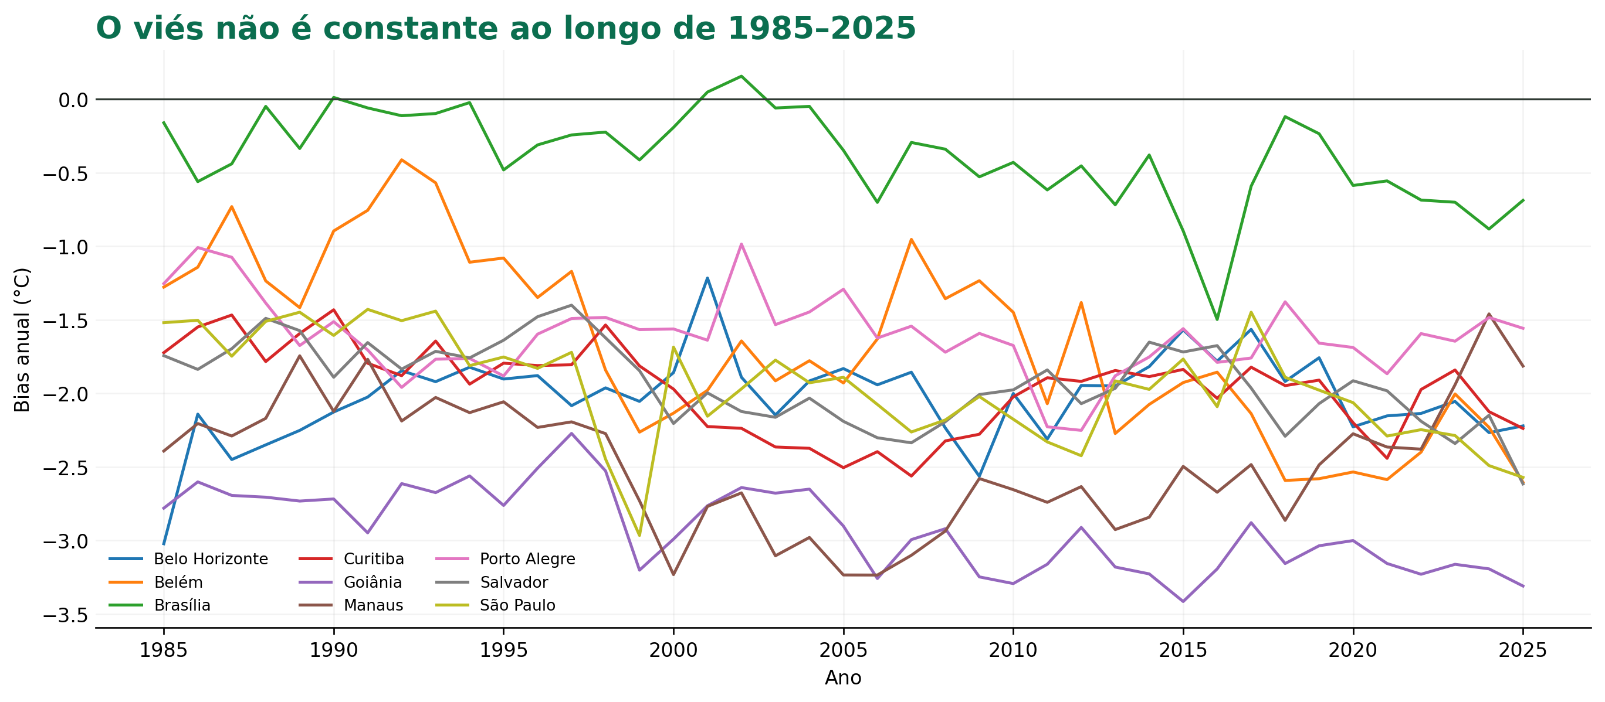
MAPBIOMAS ATMOSFERA | Validação integrada
17
Quando o viés é maior?
O desvio possui estrutura sazonal, e o offset anual ajuda a interpretar casos como Manaus, Salvador e Belém.
Leitura direta
• Goiânia: maior offset estrutural (~−3 °C).
• Brasília: menor offset; pode se aproximar de 0 °C.
• Belém: maior mudança temporal do viés.
Destaque anual: Manaus mantém viés frio, mas ele fica menos negativo nos anos recentes; com TX90 baseado em 1991–2020, isso ajuda a explicar a sobre-detecção relativa. Salvador também tem viés frio persistente, mas o problema principal parece ser a baixa persistência/concordância dos eventos.
Mudanças de longo prazo no bias exigem cautela: podem envolver relocação/instrumentação da estação, urbanização ou diferenças reais de representatividade espacial.
Fonte dos dados: MapBiomas / ERA5-Land / estações meteorológicas

Slide 18
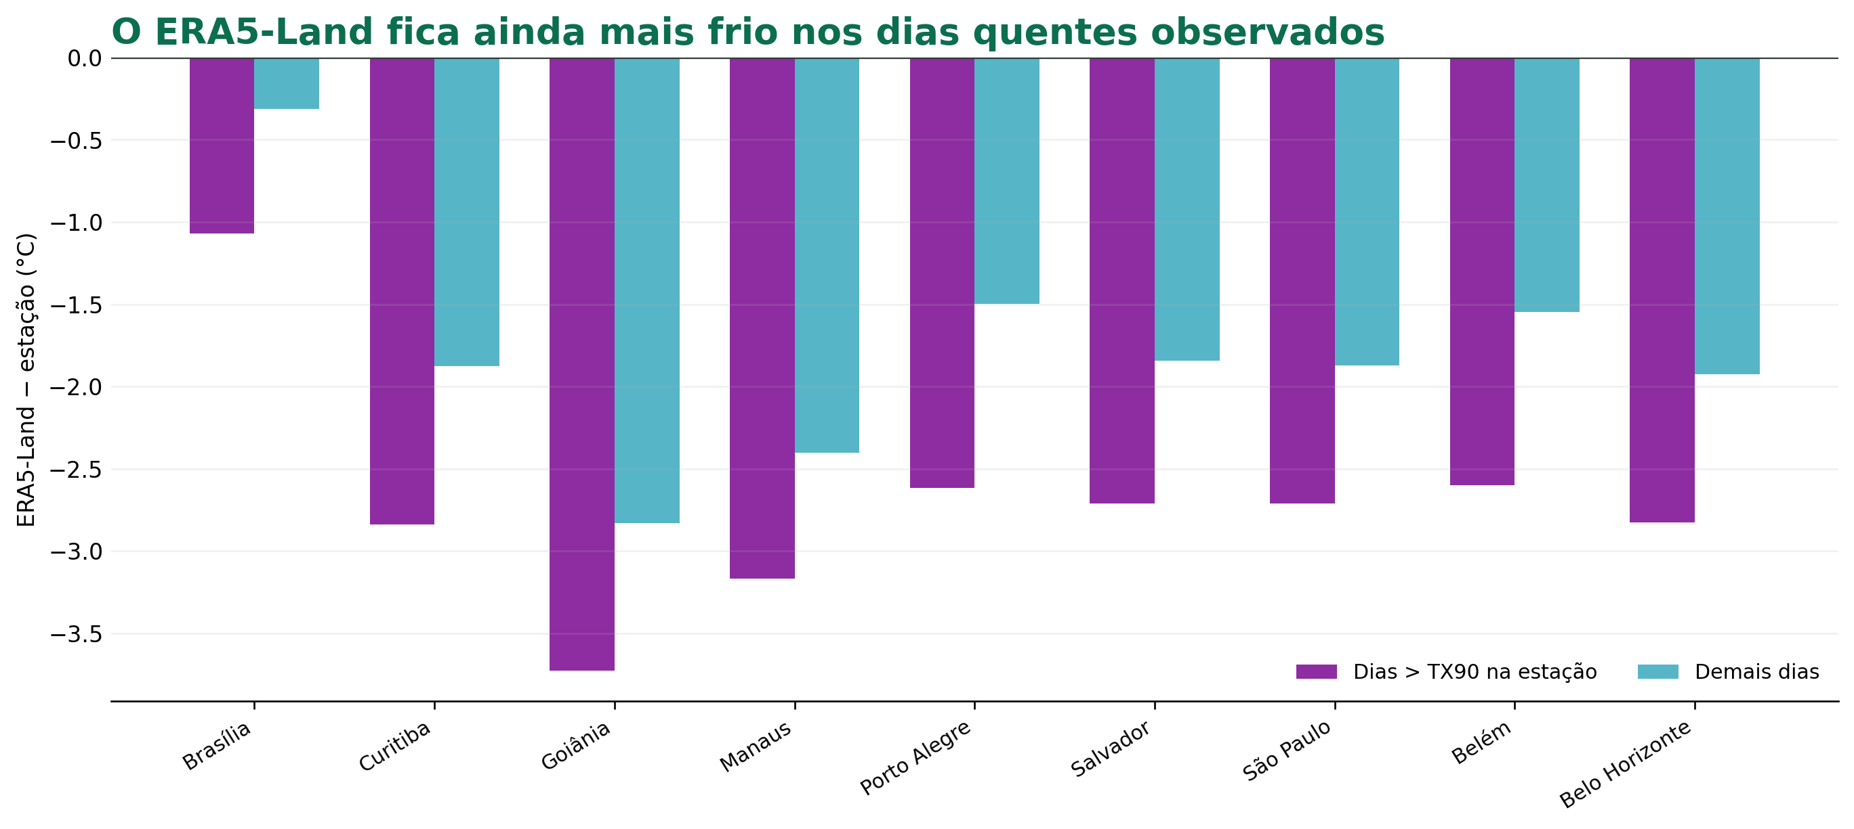
MAPBIOMAS ATMOSFERA | Validação integrada
18
Nos dias quentes, o ERA5-Land fica ainda mais frio
O viés condicionado aos extremos é mais negativo em todas as nove capitais.
Exemplos
Goiânia
−3,73 °C em dias >TX90
−2,83 °C nos demais
Porto Alegre
−2,62 °C em dias >TX90
−1,50 °C nos demais
Brasília
−1,07 °C em dias >TX90
−0,31 °C nos demais
Leitura: os extremos quentes tendem a ser amortecidos pelo ERA5-Land.
O diagnóstico por percentis P50/P90/P95/P99 não é monotônico em todas as cidades; o contraste 'dias quentes observados × demais dias' é o sinal mais consistente.
Fonte dos dados: MapBiomas / ERA5-Land / estações meteorológicas

Slide 19
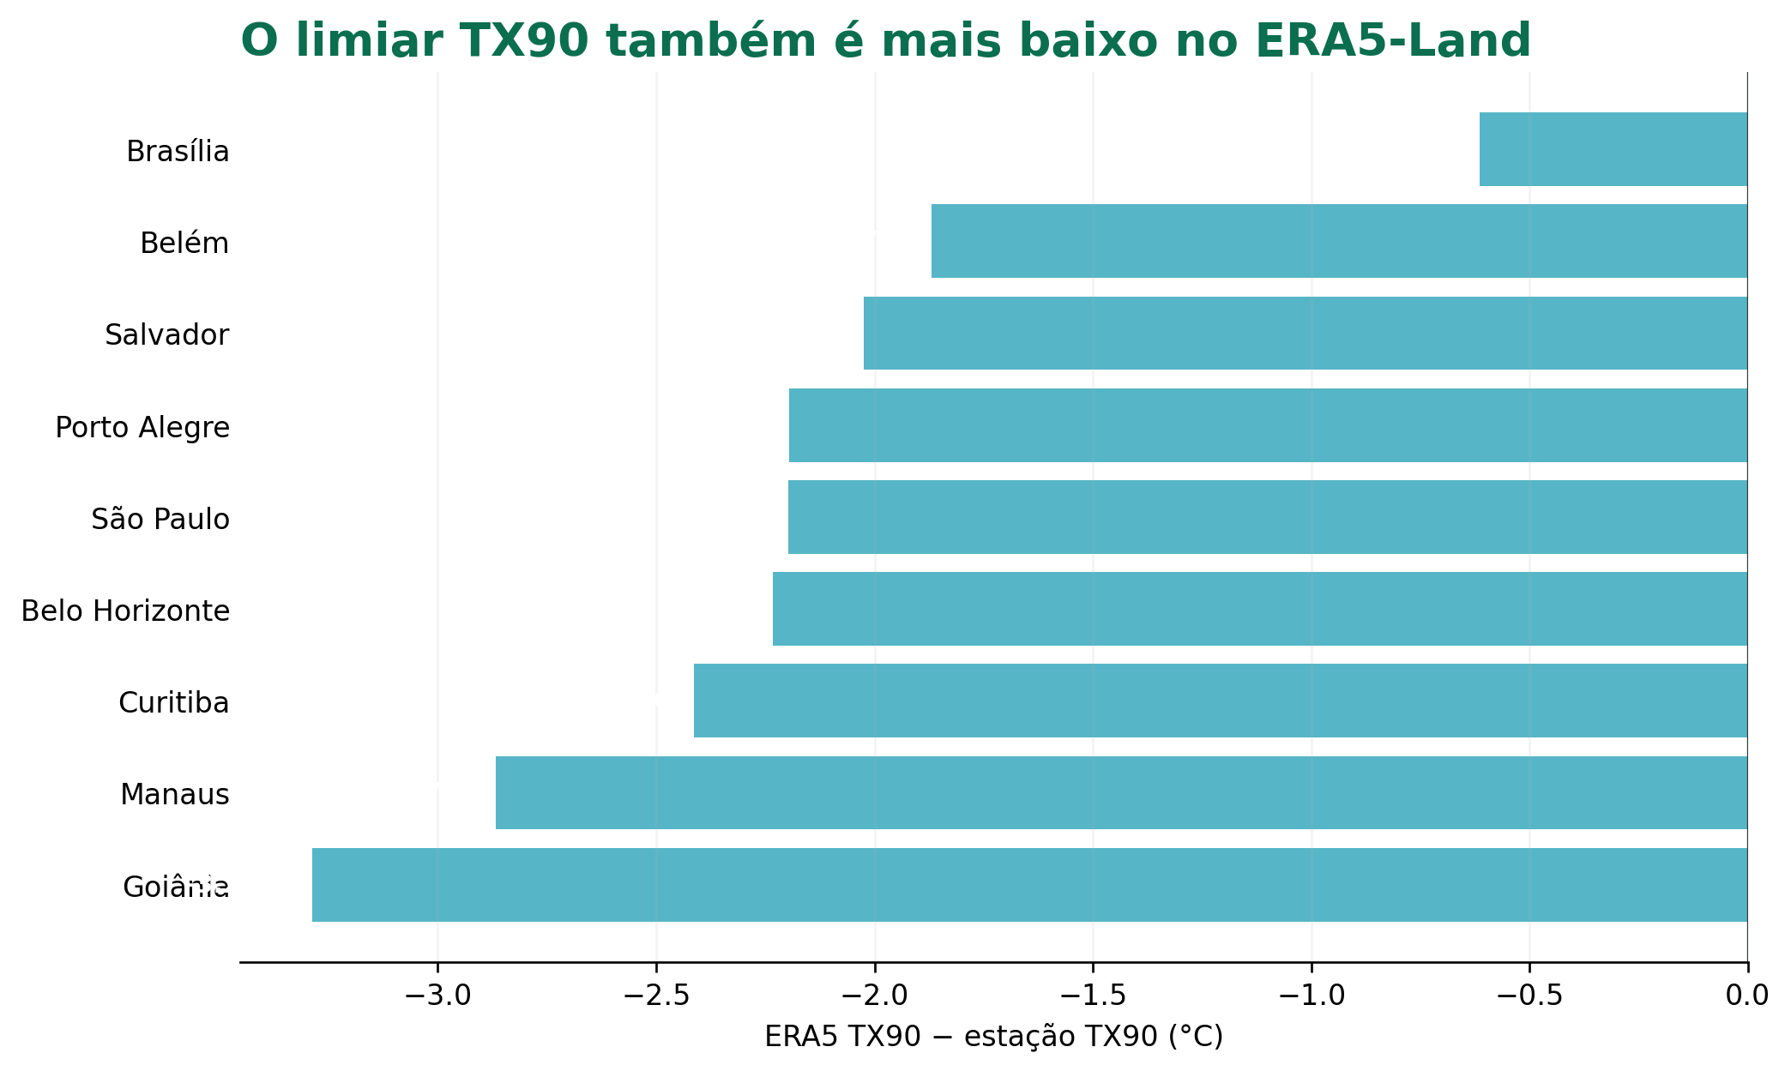
MAPBIOMAS ATMOSFERA | Validação integrada
19
Por que a V2 funciona apesar do bias absoluto da Tmax?
A metodologia é relativa: o limiar TX90 é calculado no próprio ERA5-Land.
Mecanismo de compensação parcial
Tmax estação
→
TX90 estação
Tmax ERA5
mais fria
→
TX90 ERA5
também mais baixo
Comparação relativa
Tmax > TX90
O offset absoluto não desaparece, mas parte dele é absorvida porque o limiar também se desloca.
Compensação é parcial: diferenças de variabilidade diária e persistência ainda alteram quais dias entram em sequências ≥6.
Fonte dos dados: MapBiomas / ERA5-Land / estações meteorológicas

Slide 20
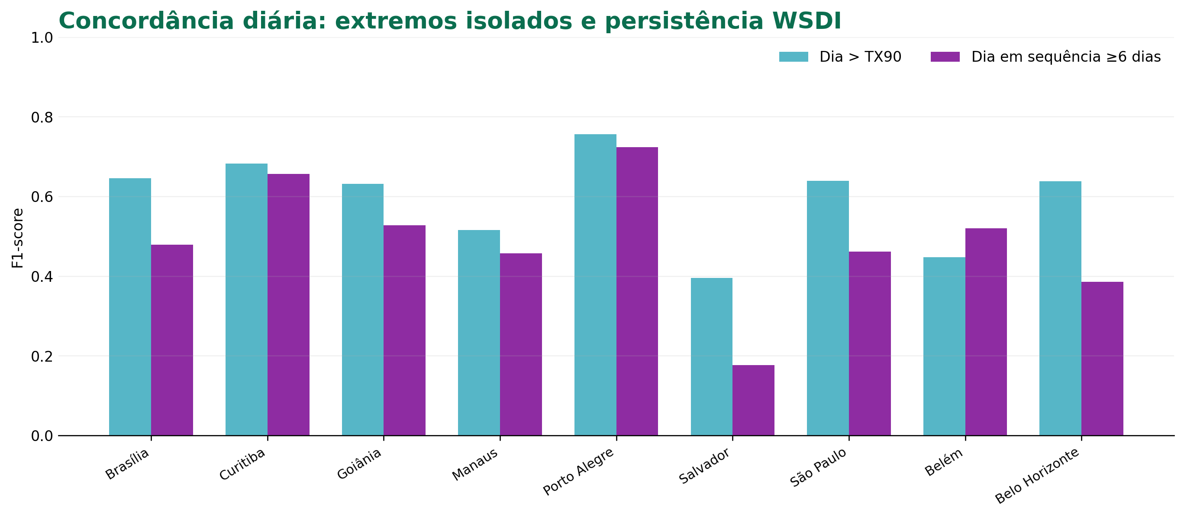
MAPBIOMAS ATMOSFERA | Validação integrada
20
Da Tmax ao evento: onde a persistência funciona melhor?
F1 avalia a concordância diária de extremos e de dias pertencentes a sequências WSDI.
Leitura por cidade
Porto Alegre
F1 TX90 = 0,76
F1 WSDI = 0,72
Curitiba
0,68 / 0,66
Manaus
alto recall de dias de evento (0,82), mas baixa precisão (0,32) → sobre-detecção
Salvador
F1 WSDI = 0,18
Persistência é mais difícil que um único dia >TX90.
Fonte dos dados: MapBiomas / ERA5-Land / estações meteorológicas

Slide 21
MAPBIOMAS ATMOSFERA | Validação integrada
21
Síntese por capital: onde a evidência é mais forte ou mais incerta
Classificação diagnóstica para orientar discussão técnica — não é um mapa de qualidade nacional.
Evidência mais consistente
Boa capacidade com ressalvas
Maior incerteza
Porto Alegre
Curitiba
Brasília
São Paulo
Goiânia
Belo Horizonte
Belém
Manaus
Salvador
Boa associação diária; erros menores ou moderados; skill WSDI relativamente mais alto.
A variabilidade é bem capturada em vários casos, mas o bias absoluto e/ou a persistência reduzem a concordância.
Manaus: forte correlação anual, mas sobre-detecção de magnitude. Salvador: baixa concordância de sequências WSDI.
Implicação: a validação nacional deve comunicar incerteza espacial. A V2 é a melhor versão, mas o desempenho não é homogêneo entre cidades.
Fonte dos dados: MapBiomas / ERA5-Land / estações meteorológicas

Slide 22
MAPBIOMAS ATMOSFERA | Validação de ondas de calor
22
O que dá confiança — e o que precisa acompanhar a publicação
As duas linhas de evidência são convergentes, mas a publicação deve explicitar as limitações.
Pontos fortes
Limitações a declarar
• Mesma regra de calendário e mesmos pontos de referência urbana.
• Estações são pontos; ERA5-Land é uma célula ~11 km no centroide urbano.
• Validação do produto em escala mensal e anual.
• Listas de eventos não documentam completamente o método original de detecção.
• Validação independente da Tmax diária: 134 mil pares observação × ERA5.
• Metadados de relocação/instrumentação das estações ainda não foram modelados.
• Múltiplas métricas + extremos, TX90, lag temporal e persistência.
• Nove capitais não representam toda a diversidade rural/urbana e todos os biomas.
Interpretação defendável
A evidência apoia a V2 para ocorrência e número de dias. O bias frio da Tmax absoluta não invalida o índice percentílico, mas precisa ser documentado; duração continua sendo o componente mais incerto.
Fonte dos dados: MapBiomas / ERA5-Land / listas de eventos de estações meteorológicas

Slide 23
MAPBIOMAS ATMOSFERA | Recomendação
23
Recomendação para decisão de publicação
Publicação da V2 é tecnicamente viável, condicionada à documentação das incertezas
1
VERDE | publicar
heatwave_days, event_count e ocorrência mensal/anual da V2.
V2
melhor skill
2 linhas de evidência
bias conhecido
incerteza documentável
2
AMARELO | publicar com cautela
max_event_duration e mean_event_duration: manter nota metodológica e análise de sensibilidade.
3
Condições antes do release
Documentar TX90/WSDI, agregação e QC; registrar representatividade estação × ERA5; planejar expansão para mais estações e coordenadas exatas.
Decisão sugerida
Adotar a V2 como referência publicável para dias e ocorrência. Não recomendar a V1 como produto de referência; manter duração como componente de maior cautela.
Fonte dos dados: MapBiomas / ERA5-Land / listas de eventos de estações meteorológicas

